Slide 1
Муниципальное бюджетное дошкольное образовательное учреждение Аннинский детский сад общеразвивающего вида «Росток»
«Риторика для малышей . Развитие коммуникативно-речевых навыков у детей дошкольного возраста.»
Подготовил :
учитель-логопед
Никитина Екатерина Ивановна.
2017 г.

Slide 2
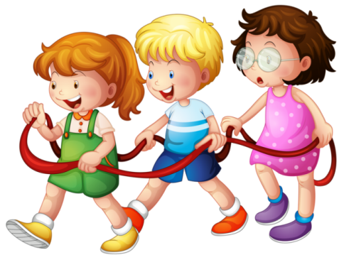
«В пустых стенах ребёнок не заговорит»…-
Елизавета Ивановна Тихеева

Slide 3
Развитие коммуникативных навыков в дошкольном возрасте проходит через ряд этапов
*На первом из них (2-4 года) сверстник является партнером по эмоционально-практическому взаимодействию.
*На втором этапе (4-6 лет) возникает потребность в ситуативно-деловом сотрудничестве со сверстником. Содержанием общения становится совместная (главным образом, игровая) деятельность.
*На третьем этапе (в 6-7 лет) общение со сверстником приобретает черты внеситуативности - содержание коммуникативного общения отвлекается от наглядной ситуации, начинают складываться устойчивые избирательные предпочтения между детьми.
Формирование коммуникативно-речевых навыков является приоритетным направлением в работе с детьми дошкольного возраста.

Slide 4
РИТОРИКА - наука о законах подготовки и произнесения публичной речи с целью оказания желаемого воздействия на аудиторию.

Slide 5
Общими целями работы по риторике в детском саду являются:
развитие уникального человеческого дара - дара слова, совершенствование устной речи, ее выразительности и связности;
развитие критического восприятия речи, чувства коммуникативной уместности (целесообразности);
расширение речеведческих понятий о том, для чего нужна речь, какие бывают виды общения, что такое успешное общение и т. д.
развитие культуры речевого поведения, воспитание вежливости;
развитие творческого воображения, литературных и коммуникативных способностей.

Slide 6
Содержание работы по развитию риторических умений можно распределить по четырем блокам
1 БЛОК - Нравственный аспект речевого поведения
2 БЛОК - Речевой этикет
3 БЛОК - Вербальное и невербальное общение
4 БЛОК - Культура слушания

Slide 7
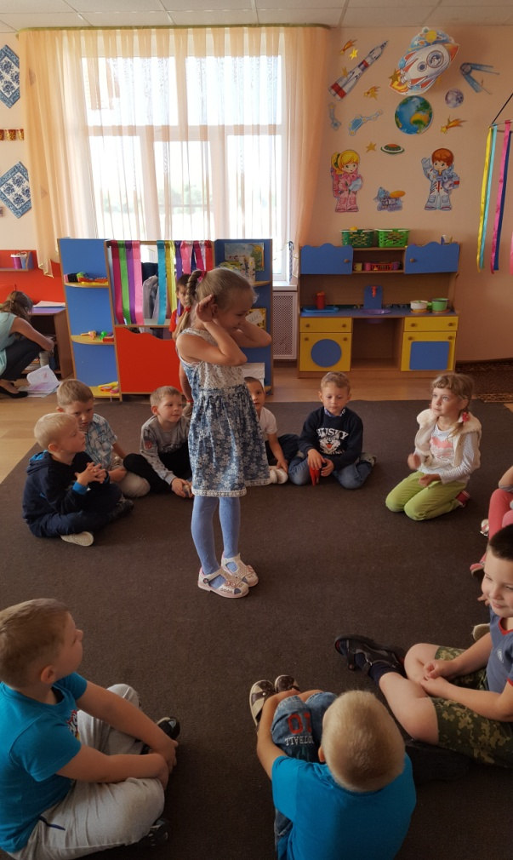
1 БЛОК - Нравственный аспект речевого поведения
Под культурой слушания предполагается:
- умение поддерживать беседу, выражать радостное удовольствие, благодарность в ответ на заботу окружающих, внимание;
- замечать затруднения окружающих, выражать стремление помочь, не привлекать к себе излишнего внимания, поддерживать беседу, уважение к взрослым, терпимость к детям;
- радоваться успехам товарищей;
- терпеливо выслушивать говорящего;
- справедливо разрешать возникающие споры и конфликты.

Slide 8
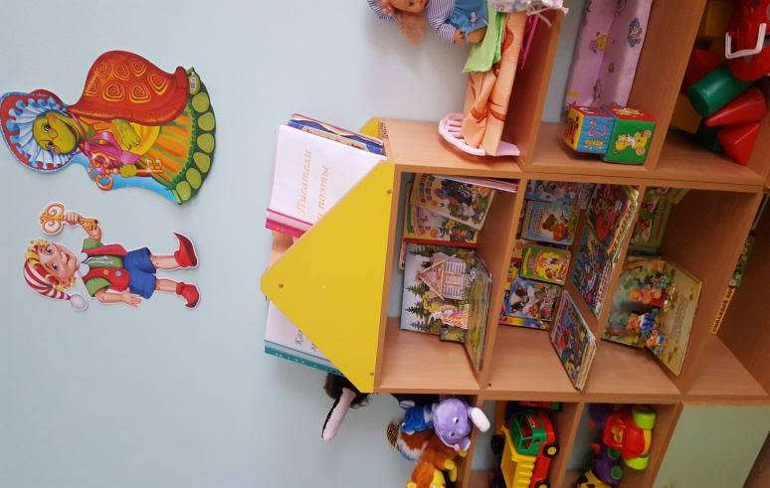
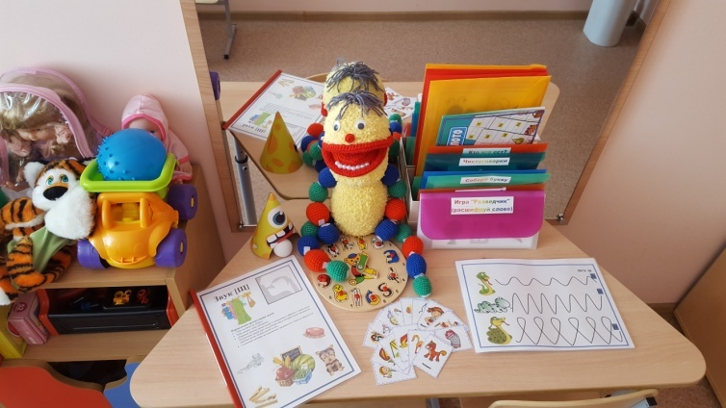
2 БЛОК - Речевой этикет
Этот блок включает в себя включает:
- овладение набором устойчивых стереотипов в ситуациях (просьба, приглашение, разрешение, совет, отказ, приветствие, прощание, уточнение);
- формирование в речи знаков доброжелательности;
- формирование осознания тональности общения;
- осознание и использование в речи эмоциональных характеристик в виде фразеологизмов.

Slide 9
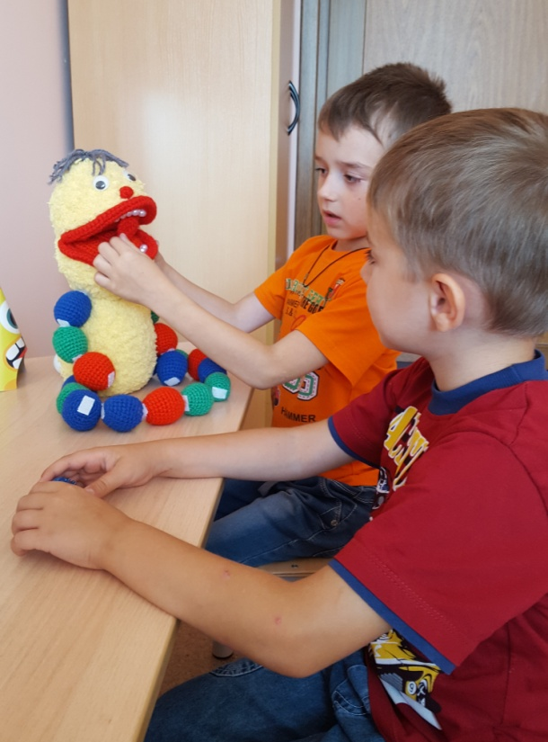
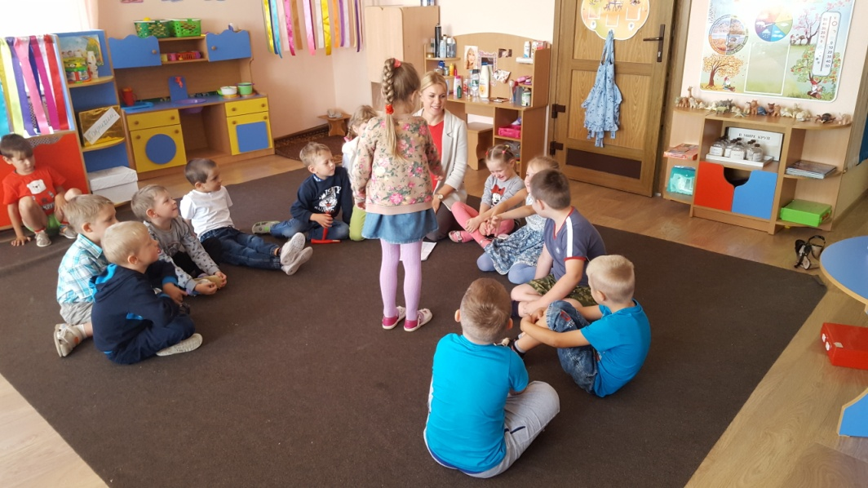
3 БЛОК – Вербальное и невербальное общение
Обучение детей способам вербального и невербального общения включает в себя:
- осознание различных способов адекватного проявления различных эмоций;
- умение выражать свои эмоции, одновременное освоение адекватных способов привлечения внимания к себе;
- снижение импульсивных эмоциональных реакций.

Slide 10
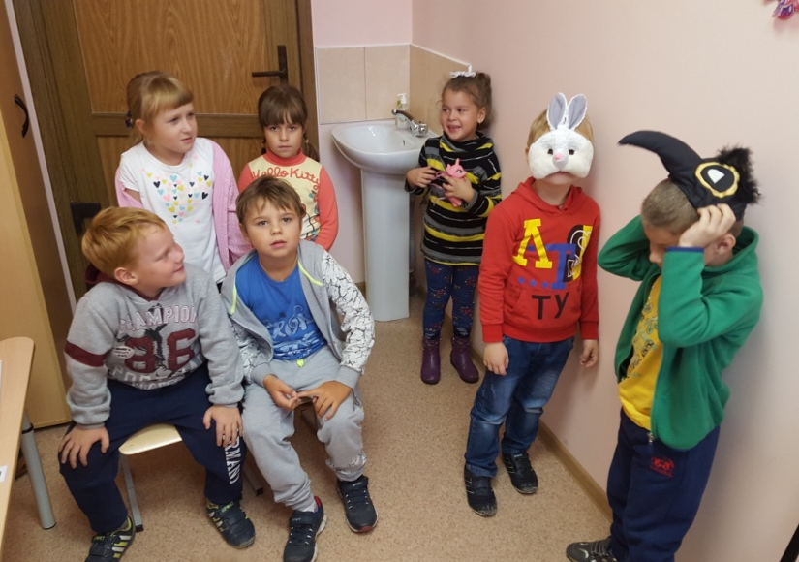
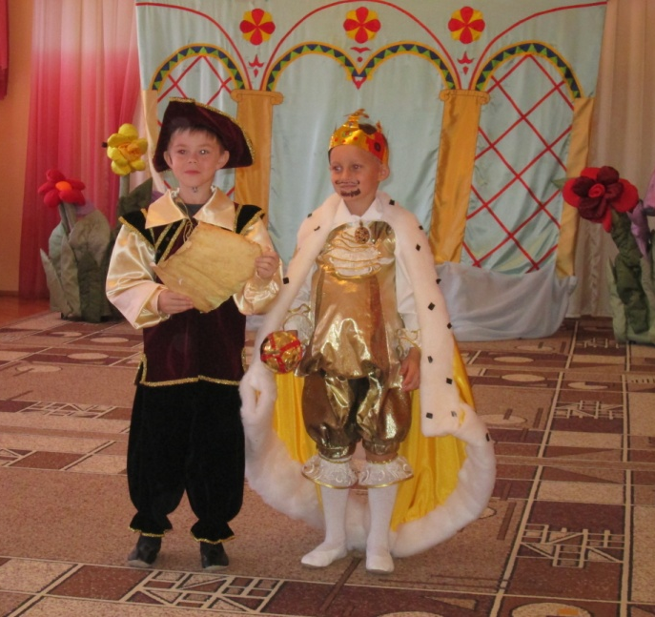
4 БЛОК – Культура слушания
Под культурой слушания предполагается:
- умение поддерживать беседу, выражать радостное удовольствие, благодарность в ответ на заботу окружающих, внимание;
- замечать затруднения окружающих, выражать стремление помочь, не привлекать к себе излишнего внимания, поддерживать беседу, уважение к взрослым, терпимость к детям;
- радоваться успехам товарищей;
- терпеливо выслушивать говорящего;
- справедливо разрешать возникающие споры и конфликты.

Slide 11
Спасибо за внимание!!!

